Slide 2
What is Dadaism?
दादावाद या दादा दृश्य कला के साथ-साथ साहित्य (मुख्य रूप से कविता), रंगमंच और ग्राफिक डिजाइन में विश्व युद्ध के बाद का सांस्कृतिक आंदोलन है।

Slide 3
दादावाद किन्ही कला संबंधी सिद्धांतों को प्रस्थापित करने के विचार से किया आंदोलन नहीं था वह जीवन कला प्रदर्शन के प्रति अराजक विचारों का दृष्टिकोण था वह इस अराजक त्रिकोण को लेकर दादा वादियो ने परंपरागत एवं प्रचलित सभी सिद्धांतों के विरोध में अपनी कृतियों एवं कार्यक्रमों का प्रदर्शन किया जिसके पीछे पुराने विचारों को नीति नियमों को नष्ट करने के अतिरिक्त कोई अन्य देव नहीं था ना कोई रचनात्मक विचार एक प्रकार से या विनाश वाद का कला क्षेत्रीय रूप था प्रथम विश्व युद्ध से मानव समाज में कटुता व निराशा का वातावरण फैल गया था वह आंधी ग्रस्त पाश्चात्य समाज की विनाशक परिस्थिति के प्रगतिक होकर उपहास के साथ किए स्वीकार में दादा बाद का जन्म हुआ।

Slide 4
युद्ध की बर्बरता के खिलाफ एक विरोध और क्या दादावादियों का मानना था कि कला और रोजमर्रा और समाज दोनों में एक दमनकारी बौद्धिक कठोरता थी; इसके कार्यों को जानबूझकर तर्कहीनता और कला के प्रचलित मानकों को अस्वीकार करने की विशेषता थी।

Slide 5
युद्ध की भी क्षमता बढ़ती गई मानव जीवन कूड़ेड़े कचरे के समान बिखर गया मानव की सत्यम शिवम सुंदरम की कल्पना नष्ट हो गई. यूरोपीय साहित्य को वह कलाकारों के मन में ठानी कि वह सब संसार अर्थहीन है वह इसी विचार को सत्य मानकर उसकी अभिव्यक्ति के लिए वे नए ढंग के बेताल कला विरोधी प्रदर्शनी को करने उदित हुए।
उनकी प्रदर्शनियों में पुराने बस टिकट रस्सी के टुकड़े पुरानी खराब गढ़िया लकड़ी के टुकड़े टूटे बटन पुराने चित्र फोटो टूटी-फूटी चीजें वगैरह सब तरह का नदी सामान रखा जाता वह उन पर अनोखे शीर्षक लिखे जाते उसको या तो पट पर चिपकाते या शिल्पकृति के समान चौक पर रखते व अस्वाभाविक गंभीरता के साथ उनको कलाकृतियों के रूप में प्रदर्शित करते।

Slide 6
Who Founded Dadaism?
दादावाद का जन्म 1916 में ज्यूरिख के काबारे वोल्टेर में हुआ। जर्मनी विचारक व साहित्यिक ह्यूगो बाल सामाजिक, नैतिक व सांस्कृतिक मूल्यों का पुनर्विचार करने के उद्देश्य से काबारे वॉल्टर का उद्घाटन किया था।

Slide 7
Dadaism Philosophy
"विचार काम से ही अधिक महत्वपूर्ण है"
"कला कुछ भी बनाया जा सकता है"

Slide 8
Characteristics of Dadaism
आम तौर पर, दादा में सभी कलाओं को कमजोर करने प्रयास किया, इसे सांस्कृतिक मानदंडों और संवेदनाओं के हिस्से के रूप में देखते तो इन्होने दमनकारी सौंदर्य मानकों की स्थापना की.
और "कारण" और "आदेश" पर जोर दिया, जिसमें विनाश था, इसलिए इन्होने विश्व के आत्म-विनाश का नेतृत्व किया।
मानदंडों का खंडन किया-कुछ भी अराजकता, तर्कहीनता, नश्वरता, दादा के समर्थकों हुए ।

Slide 9
Social Critique
दादावादी अपनी मंशा में स्वाभाविक रूप से राजनीतिक थे । उन्होंने कला की स्वायत्तता या "कला के लिए कला" की आधुनिकतावादी अवधारणा को अस्वीकार कर दिया। अपने विभिन्न रूपों में कला-थिएटर, दृश्य कला, साहित्य और संगीत-महत्वपूर्ण दृष्टिकोण है जिसके माध्यम से समाज की आलोचना करने के लिए पेश करना चाहिए । दादावादियों ने प्रथम विश्व युद्ध को बुर्जुआ संस्कृति और सभ्यता के तार्किक परिणाम के रूप में देखा और तर्कवाद और राष्ट्रवाद पर इसका जोर दिया । दादा के लिए सभी सांस्कृतिक मानदंडों, मानकों और मूल्यों की अस्वीकृति थी ।

Slide 10
Anti-art
सांस्कृतिक मानकों और मूल्यों की अस्वीकृति भी "कला" के रूप में अस्वीकारोक्ति निहित । दादावादियों ने खुद को कला विरोधी आंदोलन देखा। कला की पारंपरिक अवधारणा की प्राथमिक मान्यताओं में से यह हैं कि कला कार्य मूल है और कला कार्य का सत्य मूल्य शाश्वत है। कला के लिए जो कुछ भी खड़ा था, उसके लिए दादा विपरीत प्रतिनिधित्व करने वाले थे।
जहां कला का संबंध सौंदर्यशास्त्र से था, वहां दादा ने उन्हें नजरअंदाज कर दिया। यदि कला में कम से कम एक अंतर्निहित या अव्यक्त संदेश है, तो दादा का कोई अर्थ नहीं है - दादा की व्याख्या पूरी तरह से दर्शक पर निर्भर है। यदि कला संवेदनाओं से अपील करने के लिए है, दादा नाराज ।

Slide 11
Shock Value
प्रचलित सांस्कृतिक मानकों बुर्जुआ संस्कृति को चुनौती देने का एक तरीका जानबूझकर सदमे और दर्शकों को भड़काने के लिए किया .
दादावादियों ने समकालीन दुनिया के बारे में जनता की संवेदनशीलता और आत्मसंतुष्टि को चुनौती देने के साधन के रूप में सदमे का इस्तेमाल किया । कला के लिए नियमों को चुनौती देने के अलावा, दादा की मंशा कला का उपयोग करने के लिए जनता को सभी नियमों के बारे में गंभीर सोचने के लिए प्रोत्साहित किया गया ।

Slide 12
Nonsense and Irrational
बकवास दादा अभिव्यक्ति की मूल अवधारणा है। चित्रकारों के कार्यों ने दुनिया के आदेश के बाद कई लोगों द्वारा महसूस किए गए भ्रम को व्यक्त करने की कोशिश की,
असंबंधित शब्दों या कोलाज से बनी कविताएं बनाना जिसमें असंबद्ध स्क्रैप या छवियां शामिल थीं।

Slide 13
"Ready-Made" Objects
मार्सेल द्युशा और मैन रे ने, पुराने चित्रों या तस्वीरों और टिकट स्टैम्प्स के प्रिंट, और अन्य कलाकारों जैसे पूर्वनिर्मित वस्तुओं का उपयोग करना शुरू किया। बड़े पैमाने पर उत्पादित वस्तुओं से कला का निर्माण इस धारणा को कमजोर किया कि कला होना चाहिए (या कभी है) स्वाभाविक रूप से मूल और रेडीमेड कला के केंद्रीय विषय के रूप में कलाकार के "विकरण" पर हमला किया। कला का एक प्रारंभिक उदाहरण द्युशा का "साइकिल व्हील" था, एक मूर्तिकला जिसमें शीर्ष से जुड़े एक उल्टा साइकिल पहिया के साथ एक स्टूल शामिल था।

Slide 14
Famous Dadaists and their works

Slide 15
Marcel Duchamp (1887-1968): Avant-Garde Artist
He was considered as one of the most famous artists of the 20th century. Marcel Duchamp, as all the other representatives of the Dada
current, completely
managed to
change the
vision on art.
He used
to artistically objects
present different
surrounding him and called
them “found art”. Such a
is
representation
'I have forced myself to contradict myself in order to avoid conforming to my own taste.’
--Marcel Duchamp
L.H.O.O.Q., an ironization of
the famous painting Mona Lisa by Leonardo da Vinci. Mona Lisa is rendered with a beard and a mustache, in black and white.
•

Slide 16
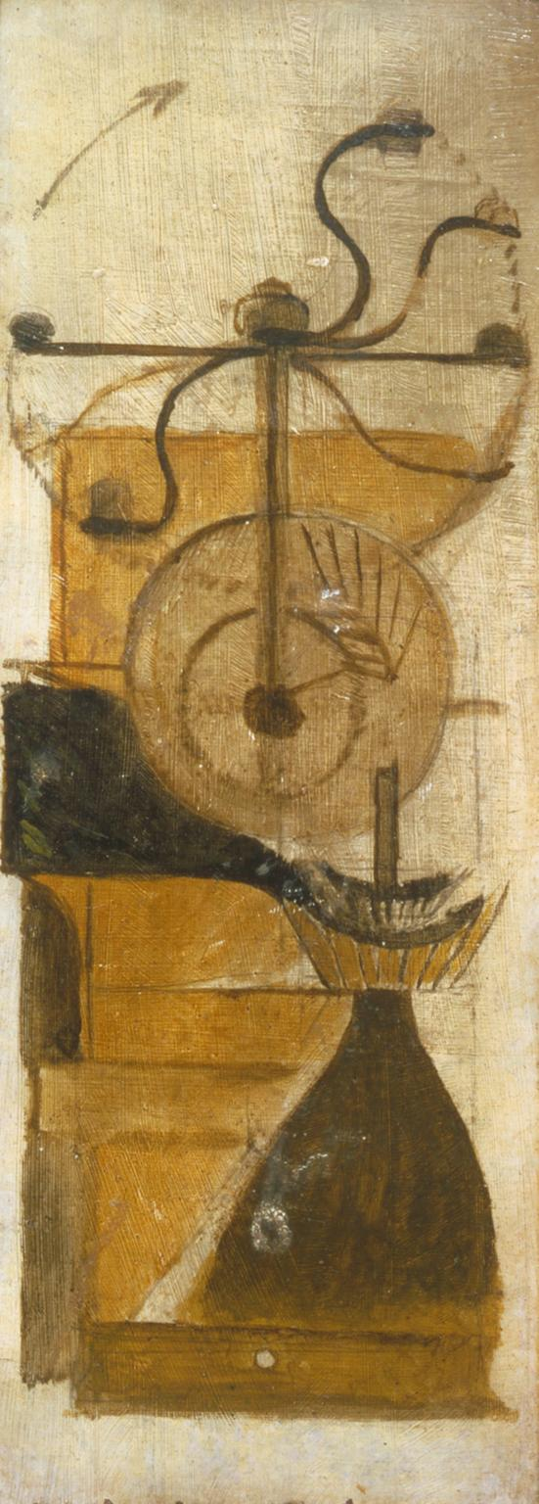
1911 में द्युशा ने यंत्र के समान आकृति को चित्रित करके उसको शीर्षक दिया 'कॉफी की चक्की' इसके द्वारा जंगली जाति के क्रूर व भयानक देवता की पूजन से आधुनिक मानव की यंत्र पूजा की तुलना करके उन्होंने मानव की मूर्खता का उपहास किया।
Marcel Duchamp
Coffee Mill
1911

Slide 17
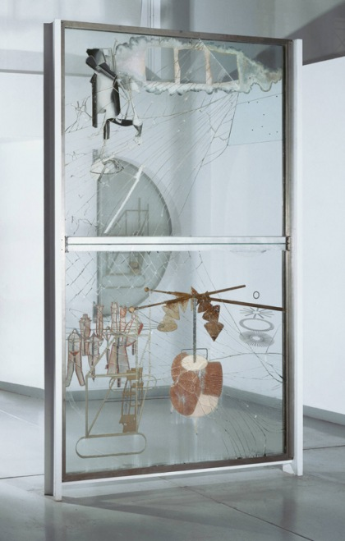
1914 में प्रथम विश्व युद्ध के आरंभ होते ही दिशा न्यूयार्क गए। न्यूयॉर्क में उन्होंने अपनी प्रसिद्ध कृति "ब्रह्मचारियों से वीवस्त्र की गई वधू" तैयार की। यह कृति संयोग व स्वयं चालन के सिद्धांत का पालन करके यंत्र के समान आकारों की योजना करके कांच के अंदर बनी है। इस समय ड्युशा स्वयं को कला विरोधी मानते।
marcel_duchamp_bride_stripped_bare_0

Slide 18
Bicycle Wheel
Marcel Duchamp,
Bicycle Wheel, 1913 / 1964, metal
, painted wood,
126.5 x 31.5 x 63.5
cm,

Slide 19
The Fountain
1917, New York
Original lost
Porcelain urinal
Readymade
No dimensions recorded
Painted on the side is
“R. Mutt 1917” by Duchamp, which was named so after
Mott Works.

Slide 20
'L.H.O.O.Q
1919, France
Post card reproduction of the Mona Lisa with pencil
Readymade
The name of the piece,
L.H.O.O.Q. (in French èl ache o o qu), is a pun, since the letters when pronounced in French form the sentence "Elle a chaud au cul", which can be roughly translated as "She has a hot ass".
हास्य, बुद्धि,
और विनियोग
पुनर्संदर्भीकरण संकल्पनात्मकता मूल के पारंपरिक सौंदर्यशास्त्र धारणा की अस्वीकृति

Slide 21
Francis Picabia (1879-1953): Painter,
A French painter, Picabia is one of the most famous painters of Dadaism.
He formed a group for the supporters of Dadaism in
Barcelona
His most important
painting is Amorous
Parade.

Slide 22
Amorous Parade

Slide 23
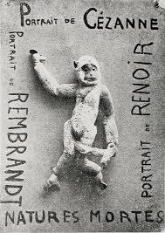
पिकेबिया ने एक चौखट में खिलौने का बंदर रख दिया और उसको शीर्षक दिया सेजान का व्यक्ति चित्र जिस प्रकार दादा कलाकार ने सौंदर्य की परंपरागत कल्पना व आधुनिक कला के महान आदर्शों का उपवास किया।

Slide 24
Picabia
Francis Picabia, L'Oeil Cacodylate, 1921, oil on canvas, with collaged photographs, postcards and other papers, 148.6 x 117.4 cm, Centre Georges Pompidou, Paris
Francis Picabia, Conversation II, c. 1922, watercolor on composition board, 17 7/8 x 23 7/8 inches (45.4 x 60.6 cm),
Museum of Modern Art, NY. See torso.
La Nuit Espangnole, c.1922

Slide 25
Jean Arp
Jean Arp, Trousse d'un Da, 1920-1921, assemblage of
driftwood nailed onto wood with some remains of old painting,
38.7 x 27 x 4.5 cm, Georges Pompidou Center, Paris. See wood.
Jean Arp,
Collage Arranged Accordin
, 1916-17, torn-and- pasted papers on gray paper, 19 1/8 x 13 5/8 inches (48.6 x 34.6 cm)

Slide 26
Max Ernst (1891-1976):
He founded a Dada group in Cologne in 1919.
One of his most important
works Celebes, 1921.
combines elements
is
realized in This work
over with
realistic
those
of
the Dadaism specific
collage.
His paintings
are by
'Art has nothing to do with taste. Art is not there to be tasted.' --Max Ernst
characterized
spontaneity and they are very abstract.

Slide 27
मार्क्स एंस्ट्र ने टेक्निकल रेखांकन की पुस्तकों में छपी आकृति को काटकर विचित्र राक्षसी आकृति की चित्र सृष्टि का निर्माण किया जिसमें उन्होंने आकस्मिक व अनपेक्षित के तत्वों को प्रयोग किया उनमें पुरानी मासिक पत्र पत्रिकाओं व विज्ञान संबंधी पुस्तकों से रेखाचित्र को टुकड़ों में काटकर उन टुकड़ों को पूरा एक साथ भिन्न तर्क हिन क्रम में रखकर (जो पद्धति मोंताज नाम से प्रसिद्ध हुई) अद्भुत दर्शन की कृतियां निर्माण की।

Slide 28
The Elephant Celebes

Slide 29
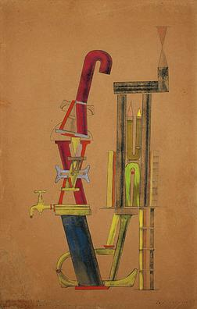
Little Machine Constructed by Minimax Dadamax in Person

